Slide 1

Установочный вебинар по проекту "Образовательный лифт: ШНОР" для сетевой группы учителей физики.
Яковлева Надежда Геннадьевна, старший
преподаватель кафедры общего образования
ЦНППМПР ГАУ ДПО «ИРО ПК»

Slide 2
Руководитель сетевой группы.
Яковлева Надежда Геннадьевна, старший преподаватель кафедры общего образования ЦНППМПР ГАУ ДПО "Институт развития образования Пермского края"
5 лет сопровождает проект «Образовательный лифт: ШНОР». С 2022 года – руководитель проекта.
Учитель физики с 30 – летним стажем.

Slide 3

Галлы были многочисленнее римлян, германцы – сильнее, греки – умнее, карфагеняне – хитрее. Почему же миром правил Рим?

Slide 4
План вебинара.
1
2
Знакомство с проектом «Образовательный лифт: ШНОР-2023»
Результаты диагностики сетевой группы
3
4
Теория и практика:
формируем метапредметные результаты
Задание 1 проекта «Образовательный лифт: ШНОР-2023»

Slide 5
1
Знакомство с проектом «Образовательный лифт: ШНОР-2023»

Slide 6

Идея проекта: поддержка школ с низкими образовательными результатами.
Тема проекта: формирование метапредметных результатов.

Slide 7
Результат участия в проекте.
Участие в системе обмена опытом.
Использование современных педагогических технологий.
Учёт индивидуальных особенностей в учебном процессе.
Повышение уровня мотивации обучающихся.
Уменьшение доли родителей, недовольных преподаванием предмета.
Уверенность учителя в своей педагогической компетентности.

Slide 8

Что получит учитель, работая в проекте.
Результативное участие в краевом проекте (сертификат).
Участие в работе временной творческой группы (приказ).
Создание инновационного продукта.
Выступление на краевой конференции (сертификат).
Публикация методической разработки.

Slide 9
График проекта.
Установочный семинар/вебинар – 21 апреля в 16.00
Вебинар-консультация 1 по проверке заданий/выдаче новых – 8 июня в 16.00
Промежуточный семинар/вебинар – 28 августа в 11.00
Вебинар-консультация 2 по проверке заданий/ выдаче новых – 26 сентября в 16.00
Итоговый семинар/вебинар – 24 октября в 15.00
Итоговая конференция/форум по проекту - ноябрь

Slide 10
Задания проекта.
1.
Проба пера: создаём задания на универсальные познавательные действия.
2.
Мы в теме: создаём задания для группового проекта
3.
Групповой проект: мониторинг, игра, турнир и т.д.
4.
Апробация созданного контента: проведение метапредметного события.

Slide 11
2
Результаты диагностики сетевой группы

Slide 12
Ваши ожидания от участия в проекте "ОЛ: ШНОР" в 2023 году.
Получить опыт самостоятельной разработки заданий по формированию метапредметных результатов
получение новой для меня информации
мне не интересно
повышение качества преподавания предмета география, улучшение результатов промежуточной и итоговой аттестации обучающихся
повышение качества результатов по предмету
пока не думала об этом
Повысить свою компетентность в некоторых вопросах
совершенствование компетенции
Научиться разрабатывать и оценивать метапредметные результаты
Повышение компетенций по предмету.
повышение компетенций
Повысить качество обученности
Повышение своего уровня по достижению обучающимися метапредметных результатов
Пополнить свои знания.
Повысить свою профессиональную компетентность в данной области
??

Slide 13
2
Теория и практика:
формируем метапредметные результаты

Slide 14
ФГОС ООО и ФГОС СОО.
Необходимые профессиональные компетенции педагога:
понимать, что формирует/проверяет то или иное задание;
разрабатывать/подбирать задания для освоения заявленного содержания и достижения заявленного результата;
организовывать различные виды деятельности в процессе обучения для достижения комплекса планируемых результатов (предметных, метапредметных, личностных, функциональной грамотности);
выстраивать межпредметные связи и участвовать в командной работе учителей-предметников в вопросах формирования планируемых результатов.

Slide 15

Требования к метапредметным результатам.
1. Овладение универсальными учебными познавательными действиями
  Базовые логические действия
  Базовые исследовательские действия
  Работа с информацией
2. Овладение универсальными учебными коммуникативными действиями
  Общение
  Совместная деятельность
3. Овладение универсальными регулятивными действиями
  Самоорганизация
  Самоконтроль

Slide 16
Формирование базовых логических действий:
— выявлять и характеризовать существенные признаки объектов (явлений);
— устанавливать существенный признак классификации, основания для обобщения и сравнения;
— выявлять закономерности и противоречия в рассматриваемых фактах, данных и наблюдениях, относящихся к физическим явлениям;
— выявлять причинно-следственные связи при изучении физических явлений и процессов;
— делать выводы с использованием дедуктивных и индуктивных умозаключений, выдвигать гипотезы о взаимосвязях физических величин;
— самостоятельно выбирать способ решения учебной физической задачи (сравнение нескольких вариантов решения, выбор наиболее подходящего с учётом самостоятельно выделенных критериев)

Slide 17
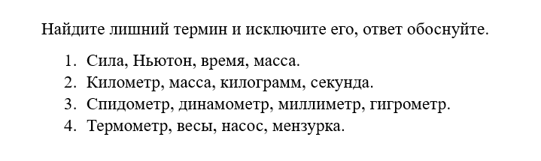
Пример задания по ФГОС.
Устанавливать существенный признак классификации, основания для обобщения и сравнения.

Slide 18
Примеры заданий по ФГОС с использованием ЦОР.
Устанавливать существенный признак классификации, основания для обобщения и сравнения.
Распредели физические явления по группам. https://learningapps.org/view17815330
Распредели рычаги по видам. https://learningapps.org/view16733363
Волновая оптика. https://learningapps.org/view16443480
Виды спектров. https://learningapps.org/view16489009

Slide 19
Конструктор заданий на формирование базовых логических действий:
выявите существенные признаки объектов (явлений)
охарактеризуйте существенные признаки объектов (явлений);
установите существенный признак классификации;
установите основание для обобщения и сравнения;
выявите закономерности и противоречия в фактах, данных и наблюдениях;
предложите критерии для выявления закономерностей и противоречий;
выявите дефициты информации, необходимой для решения задачи;
выявите причинно-следственные связи при изучении явлений и процессов;
сделайте выводы на основе умозаключений;
сформулируйте гипотезы о взаимосвязях;
выберите способ решения учебной задачи.

Slide 20
Формирование базовых исследовательских действий:
— использовать вопросы как исследовательский инструмент познания; — проводить по самостоятельно составленному плану опыт, несложный физический эксперимент, небольшое исследование физического явления;
— оценивать на применимость и достоверность информацию, полученную в ходе исследования или эксперимента;
— самостоятельно формулировать обобщения и выводы по результатам проведённого наблюдения, опыта, исследования;
— прогнозировать возможное дальнейшее развитие физических процессов, а также выдвигать предположения об их развитии в новых условиях и контекстах.

Slide 21
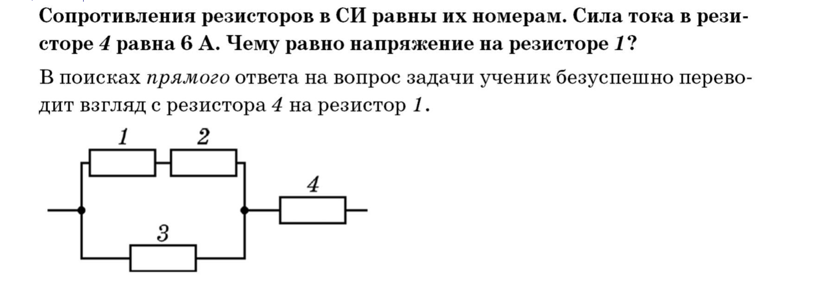
Пример традиционного задания.
Использовать вопросы как исследовательский инструмент познания.

Slide 22
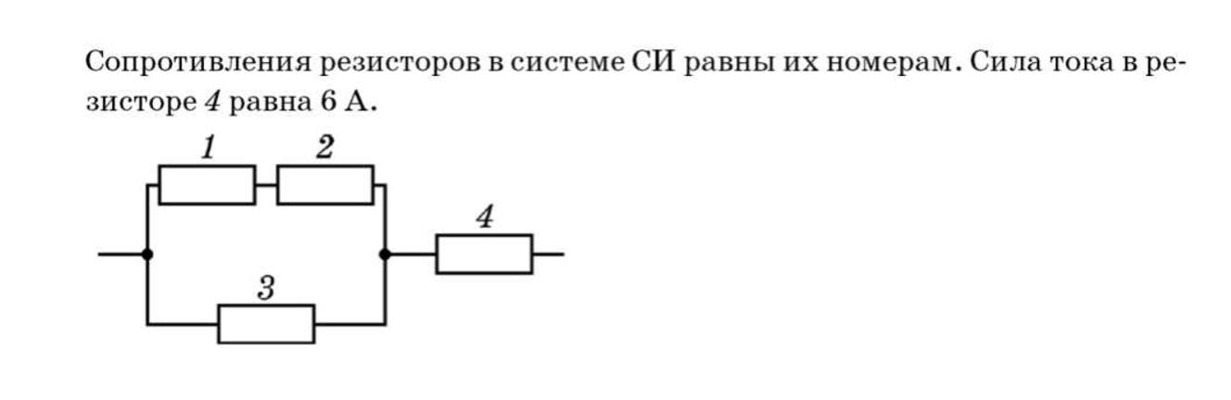
Пример задания по ФГОС.
Использовать вопросы как исследовательский инструмент познания.
Какие вопросы можно поставить к этому условию?

Slide 23
Конструктор заданий на формирование базовых исследовательских действий:
сформулируйте проблемный вопрос, направленный на поиск ответа;
сформулируйте вопрос, фиксирующий противоречие между реальным и желательным состоянием ситуации, объекта;
сформулируйте гипотезу, истинность которой можно проверить в ходе исследования;
составьте план проведения исследования;
проведите несложное исследование (эксперимент) по установлению особенностей объекта изучения;
оцените достоверность информации, полученной в ходе исследования (эксперимента);
сформулируйте выводы по результатам проведенного исследования (эксперимента);
спрогнозируйте возможное развитие процессов, событий и их последствия в аналогичных или сходных ситуациях.

Slide 24
Формирование умений работы с информацией:
— применять различные методы, инструменты и запросы при поиске и отборе информации или данных с учётом предложенной учебной физической задачи;
— анализировать, систематизировать и интерпретировать информацию различных видов и форм представления;
— самостоятельно выбирать оптимальную форму представления информации и иллюстрировать решаемые задачи несложными схемами, диаграммами, иной графикой и их комбинациями.

Slide 25
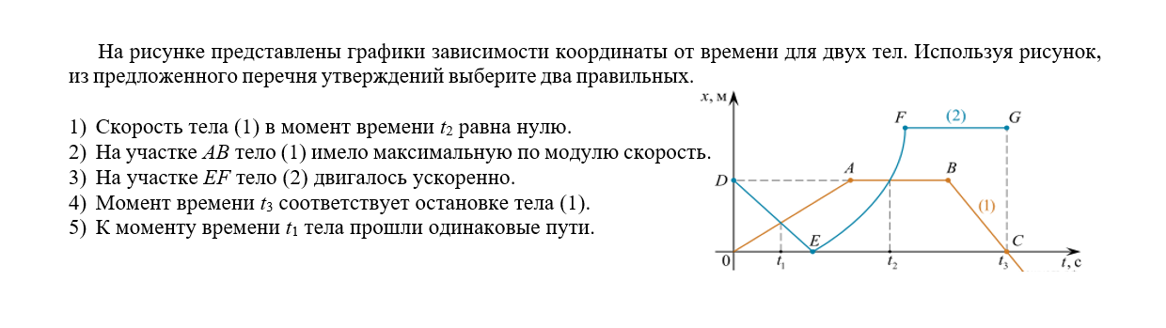
Пример традиционного задания.
Анализировать, систематизировать и интерпретировать информацию различных видов и форм представления

Slide 26
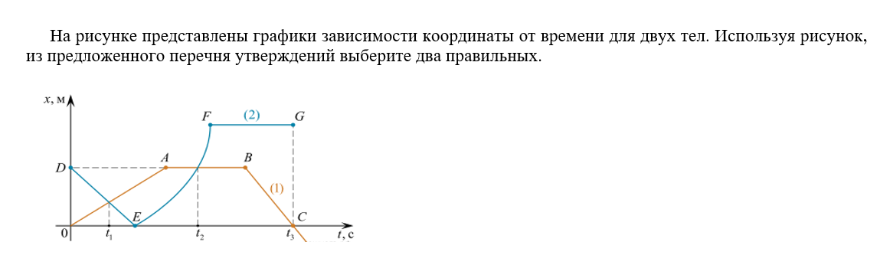
Пример задания по ФГОС.
Анализировать, систематизировать и интерпретировать информацию различных видов и форм представления
Опишите движение тела 1(или 2) на каждом из участков.

Slide 27
Конструктор заданий на формирование умений работы с информацией:
примените различные методы (инструменты, запросы) при поиске искомой информации;
выберите (проанализируйте, систематизируйте, интерпретируйте) информацию различных видов и форм представления;
найдите аргументы (подтверждающие/опровергающие идею, версию) в различных информационных источниках;
выберите оптимальную форму представления информации;
проиллюстрируйте решаемые задач схемами, диаграммами;
оцените надежность информации по критериям;
сформулируйте критерии для оценки надежности информации.

Slide 28
2
Задание 1 проекта «Образовательный лифт: ШНОР-2023»

Slide 29
Задание 1.
Создание комплекта заданий на формирование метапредметных результатов.
Срок предоставления задания № 1 – 1 июня 2023 года
Задание после выполнения высылается руководителю группы Яковлевой Н.Г. на почту fanni1909@yandex.ru
Подпись файла: Фамилия_Задание 1

Slide 30
Требования к выполнению.
Разработать пакет заданий к учебному занятию по выбранной теме учебного занятия (не менее 5 заданий на формирование разных видов запланированных метапредметных результатов обучения).
Тема урока | Метапредметные результаты урока | Виды деятельности обучающихся | Задания, которые выполняют обучающиеся

Slide 31
Общие требования к оформлению отчёта по выполнению задания.
Документ Word, который содержит название документа и сведения об авторе (ФИО, предмет, ОО)
Критерии оценивания.
Соответствие/несоответствие разработанных метапредметных заданий планируемым результатам обучения по теме учебного занятия.

Slide 32
СПАСИБО ЗА РАБОТУ, КОЛЛЕГИ!

Slide 33
Ссылка на запись вебинара: https://events.webinar.ru/51207829/1351638796/record-new/485223566

